Slide 1
QMDDを用いた 量子回路シミュレータの 並列化手法
立命館大学 情報理工学部
次世代コンピューティング研究室
三石 海人

Slide 2
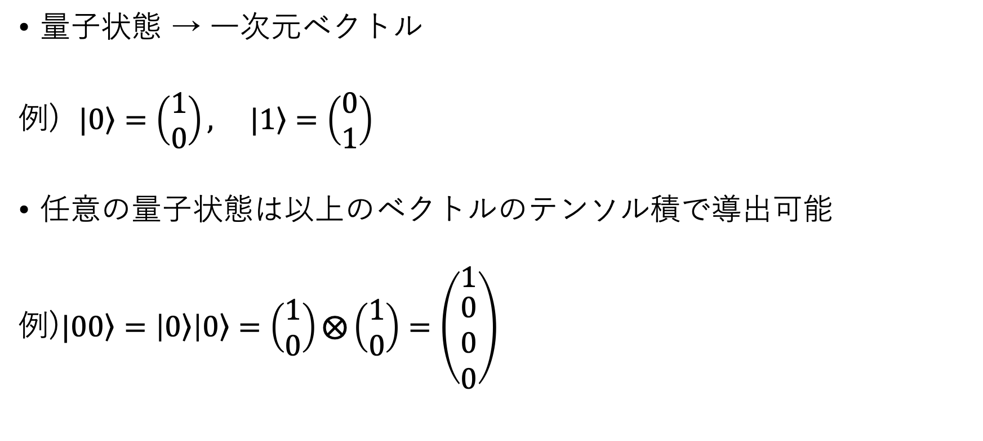
量子ゲートと量子状態の行列表現
量子状態 → 一次元ベクトル
例) $|\left.0\right\rangle =\left(\begin{matrix}1 \\ 0\end{matrix}\right), |\left.1\right\rangle =\left(\begin{matrix}0 \\ 1\end{matrix}\right)$
任意の量子状態は以上のベクトルのテンソル積で導出可能
例)$|\left.00\right\rangle =\left|\left.0\right\rangle \right|\left.0\right\rangle =\left(\begin{matrix}1 \\ 0\end{matrix}\right)⨂\left(\begin{matrix}1 \\ 0\end{matrix}\right)=\left(\begin{matrix}1 \\ \begin{matrix}0 \\ 0 \\ 0\end{matrix}\end{matrix}\right)$

Slide 3
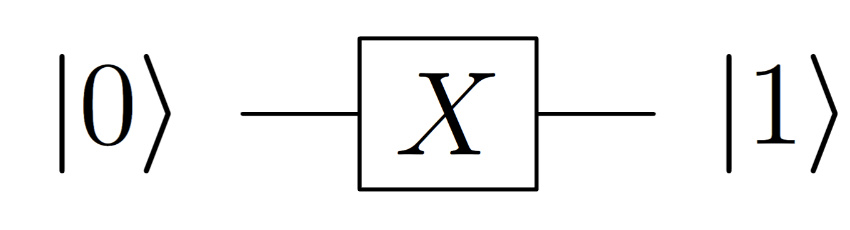
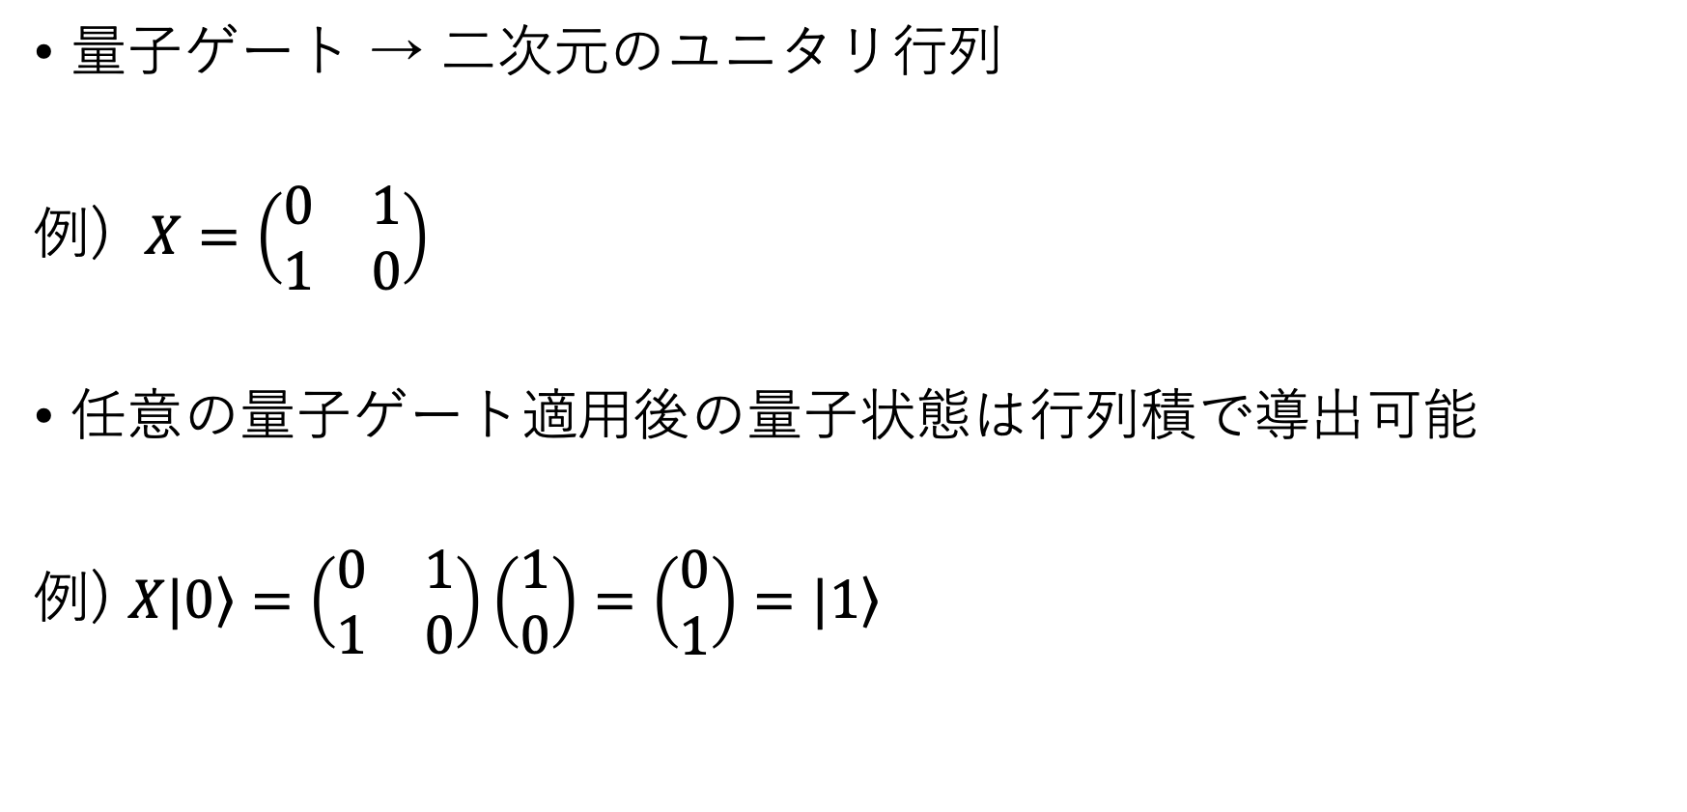
量子ゲートと量子状態の行列表現
量子ゲート → 二次元のユニタリ行列
例) $X=\left(\begin{matrix}0 & 1 \\ 1 & 0\end{matrix}\right)$
任意の量子ゲート適用後の量子状態は行列積で導出可能
例) $X|\left.0\right\rangle =\left(\begin{matrix}0 & 1 \\ 1 & 0\end{matrix}\right)\left(\begin{matrix}1 \\ 0\end{matrix}\right)=\left(\begin{matrix}0 \\ 1\end{matrix}\right)=|\left.1\right\rangle$

Slide 4
量子回路シミュレータに係る演算処理
乗算
量子状態の更新に必要
テンソル積
複数量子状態・量子ゲートの生成に必要
加算
乗算の過程と量子ゲートの生成に必要

Slide 5
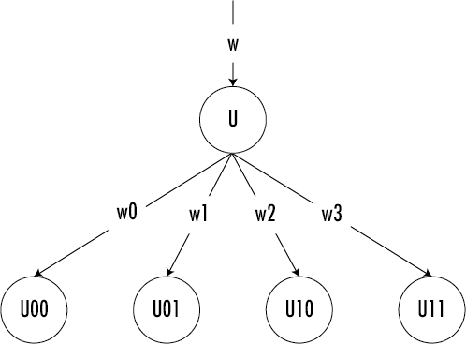
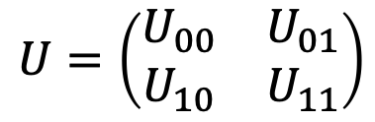
QMDDを用いた表現
QMDD : Quantum Multiple-valued Decision Diagrams
量子回路を表現・操作するためのデータ構造
行列表現よりも必要メモリの削減を実現
$$U=\left(\begin{matrix}U_{00} & U_{01} \\ U_{10} & U_{11}\end{matrix}\right)$$
行列表現
QMDD

Slide 6
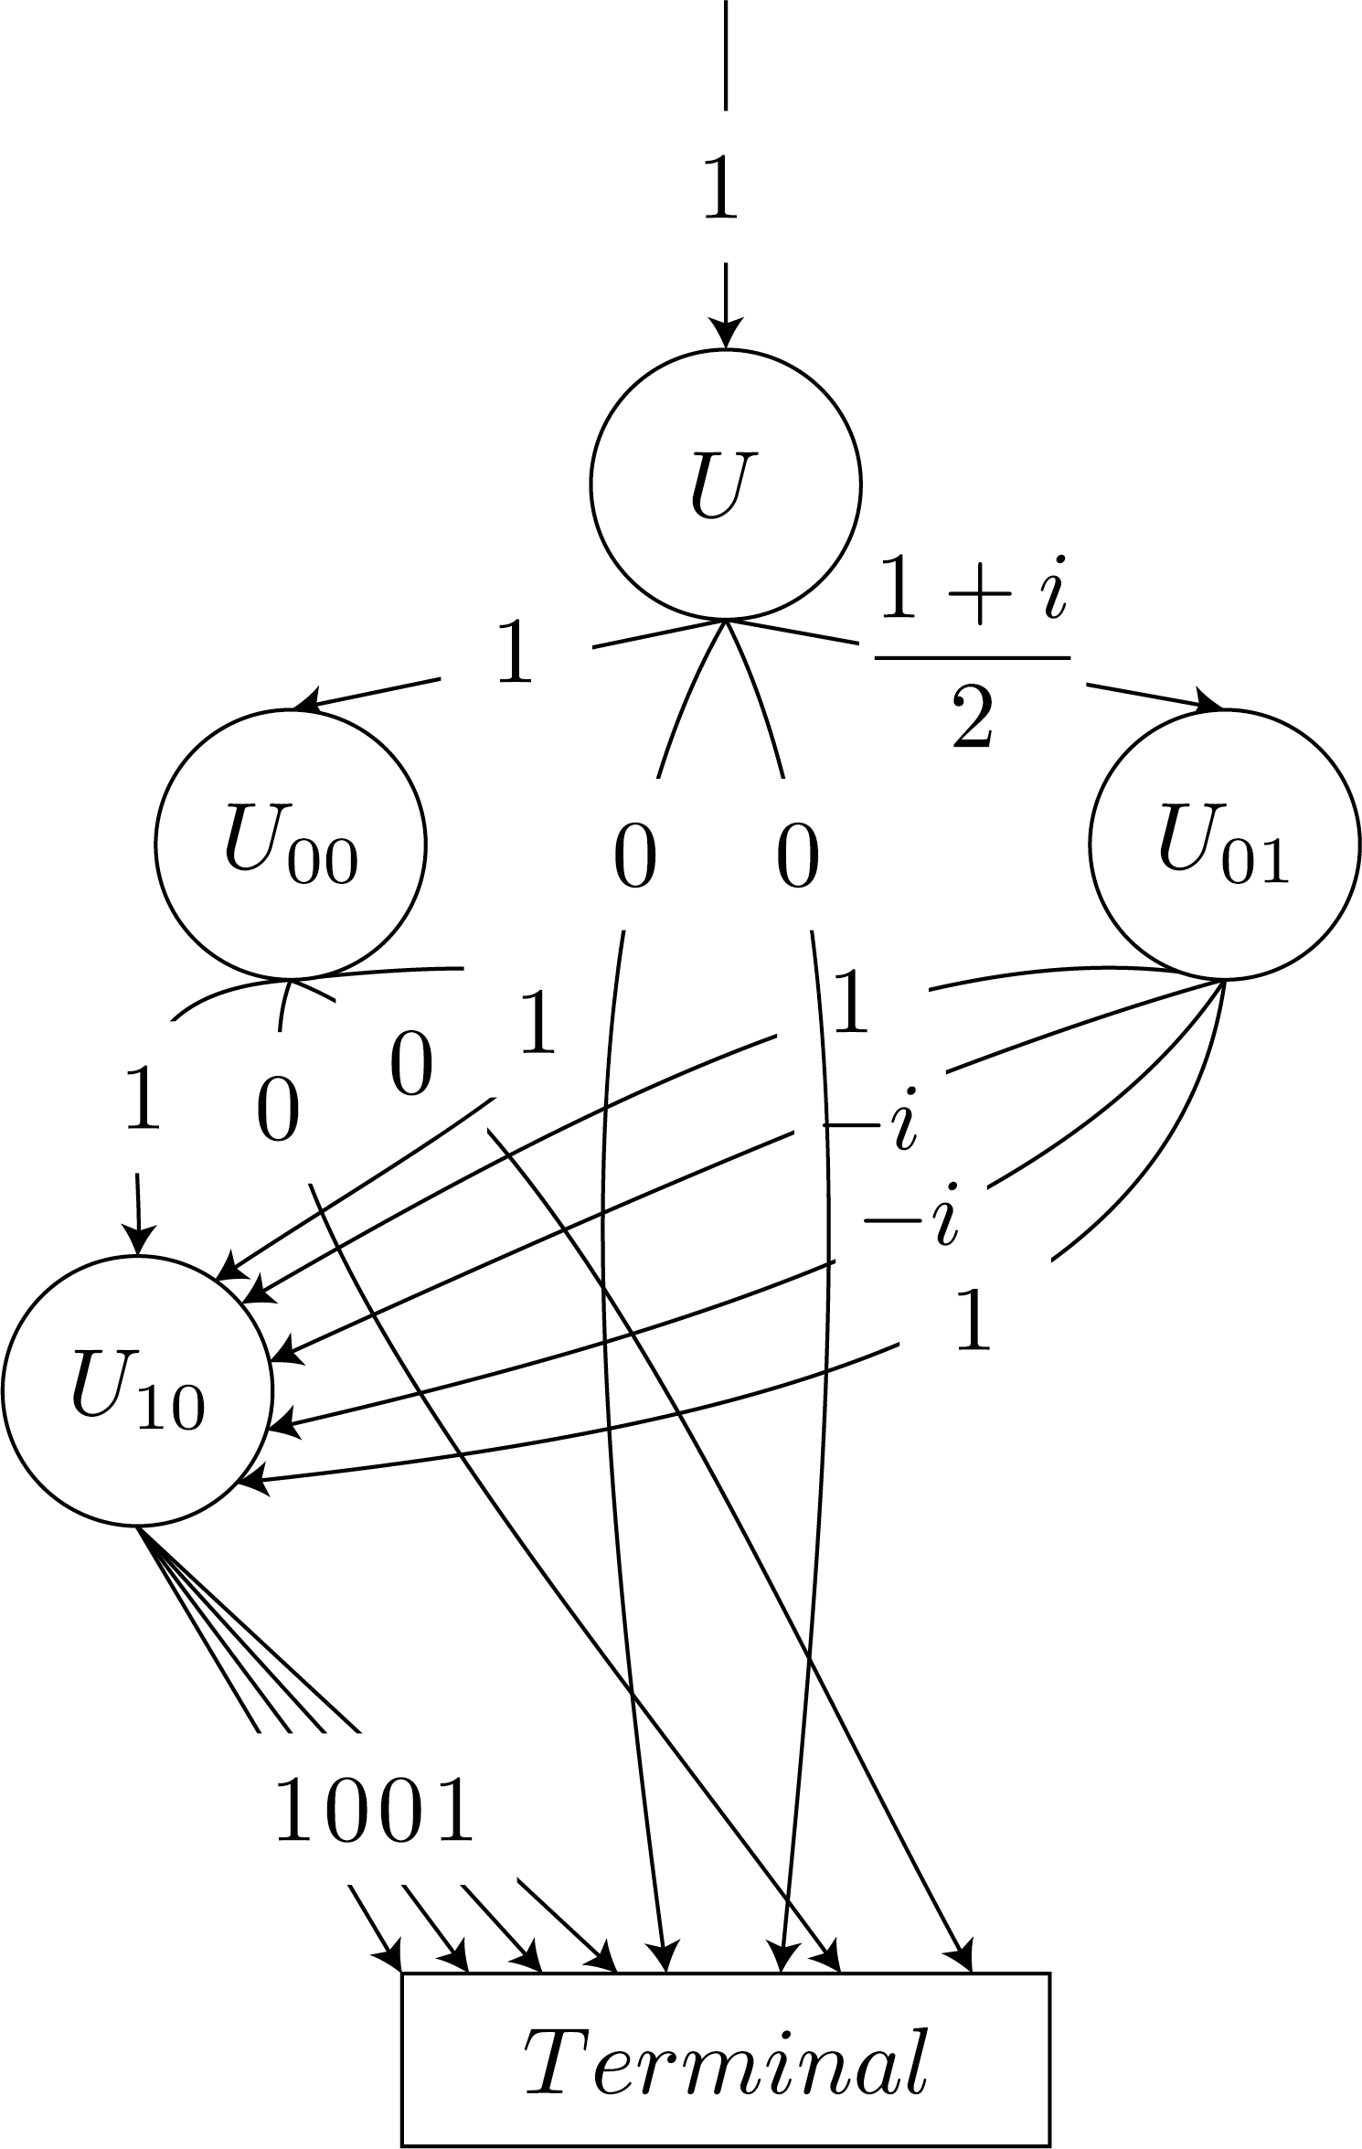
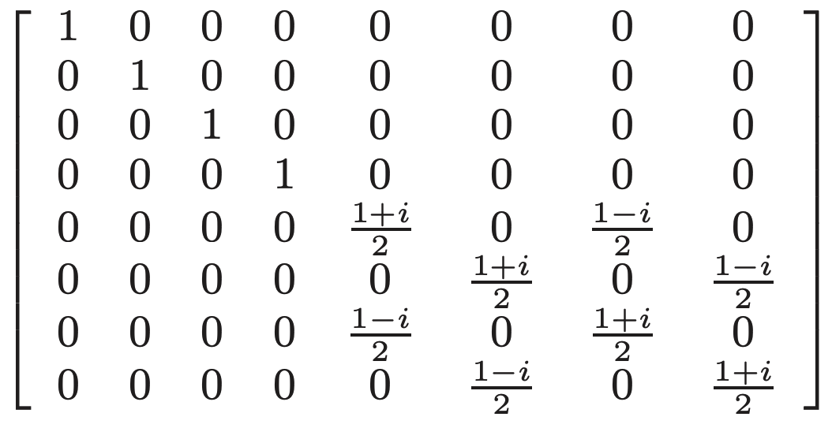
QMDDの構造
例) controlled-Vゲート

Slide 7
QMDDの構造
例) controlled-Vゲート

Slide 8
QMDDの構造
例) controlled-Vゲート

Slide 9

QMDDの構造
例) controlled-Vゲート
$$\left(\begin{matrix}1 & 0 \\ 0 & 1\end{matrix}\right)$$

Slide 10
処理効率を向上させるための仕組み
ユニークテーブル
演算キャッシュ
QMDDのノードを保存する
ハッシュテーブルで実装
チェイン法
加算・乗算・テンソル積の 演算結果をキャッシュ
過去の演算結果を再利用

Slide 11
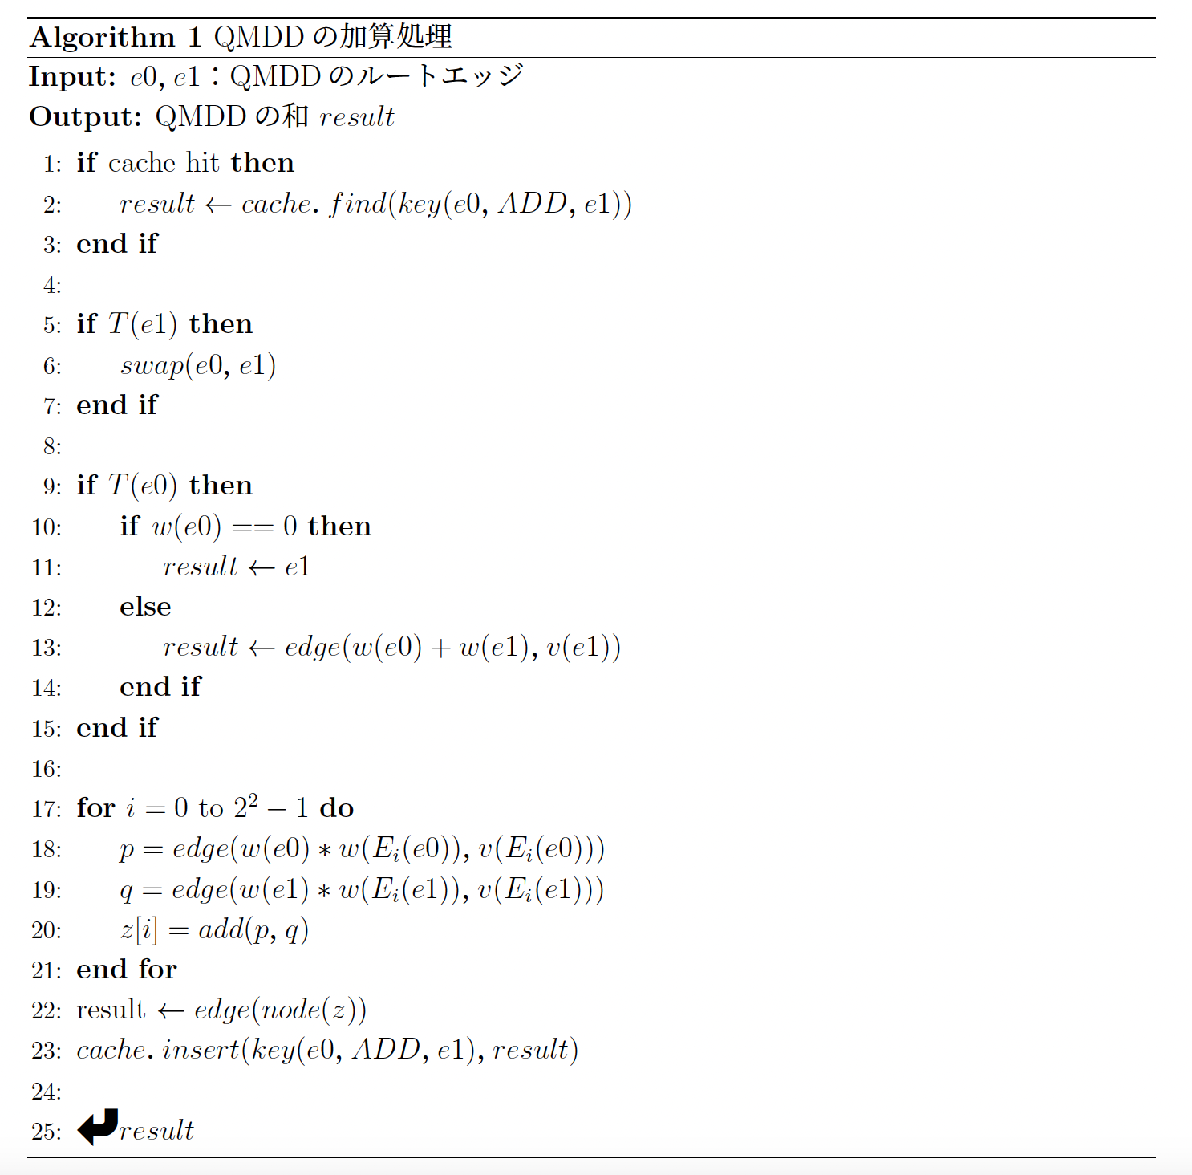
QMDD演算の特徴
QMDD演算アルゴリズムについて簡単な具体例を示しながら説明
並列化を行う部分についても示す

Slide 12
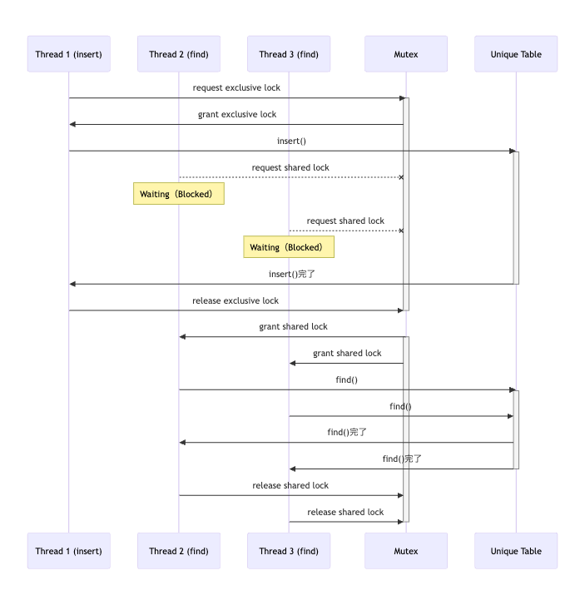
並列処理による弊害
共有資源へのアクセス
排他制御によるロック待ち

Slide 13
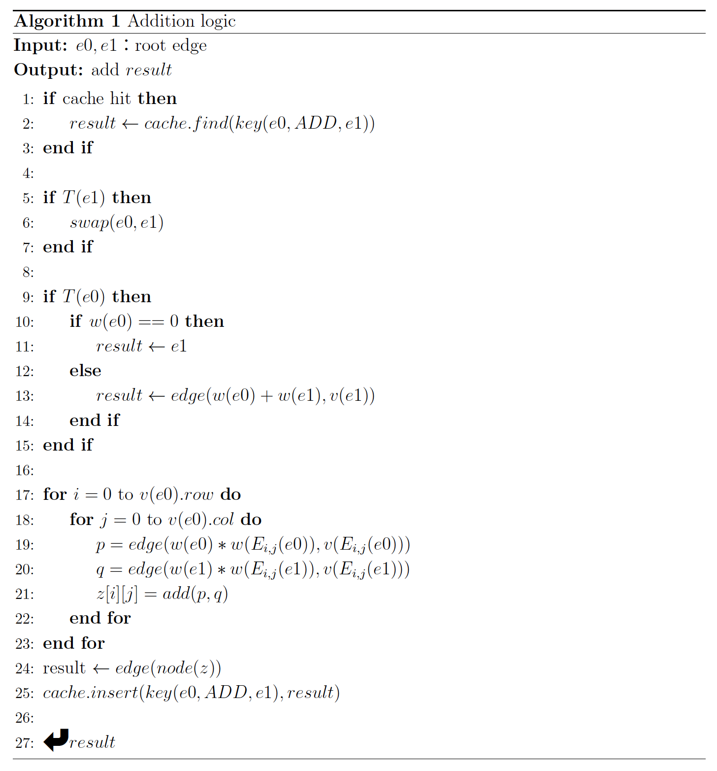
QMDD演算の特徴
再度、演算アルゴリズムと照らし合わせながらクリティカルセクションを明示
並列化を行う部分についても示す

Slide 14
ファイバー概要
ファイバー概要をここで説明
スレッドの違いについてもここもしくは次スライドで説明

Slide 15
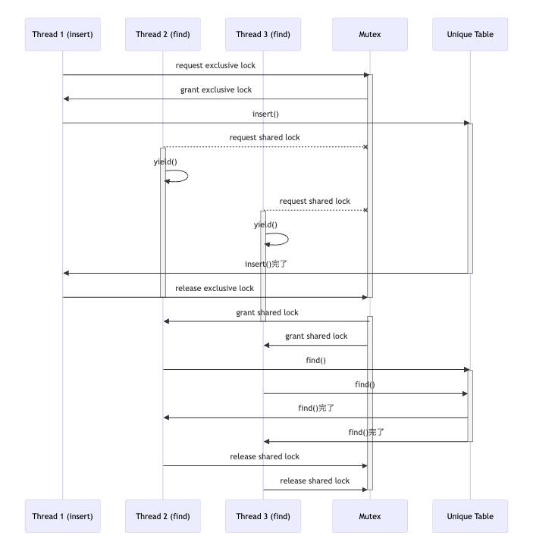
ファイバーでの改善
ロック待ち発生
↓
ファイバーの切り替え
↓
非クリティカルセクションを処理

Slide 16
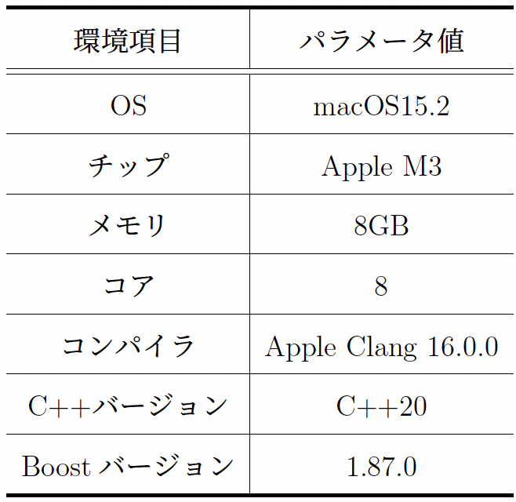
比較実験
ランダムな回転角とターゲットビットを持つ量子回転ゲート（Rx, Ry, Rz ）200 個をシミュレーション
量子ビット数1~20
既存手法、マルチスレッドによる並列処理、提案手法で比較

Slide 17
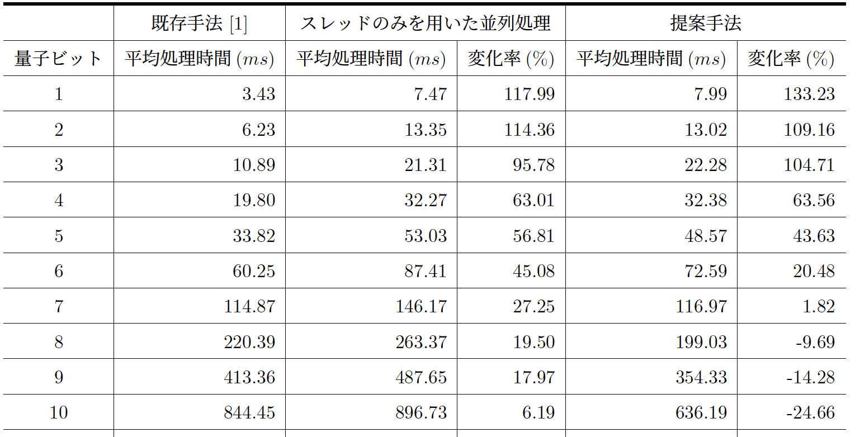
実験結果
それぞれ10回ずつ処理を行った際の平均処理時間(ms)と変化率(%)

Slide 18
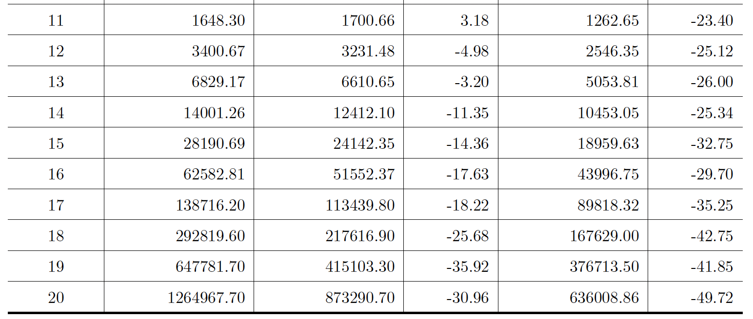
実験結果

Slide 19
実験結果
逐次処理は一定数以下の量子ビットの回路において最速
スレッドのみでの並列化は量子回路のサイズが大きくなるにつれて逐次のケースより優れた結果を示した
提案手法は一定数以上の量子ビットの量子回路において最速
最大49%の処理時間の短縮(20量子ビット時)

Slide 20
考察
規模の小さい量子回路の処理は逐次での処理が高速
スイッチングなどのコストが並列化による恩恵に比べて大きい
下手な並列化はあまり効果がなく、クリティカルセクションにおける待ち時間が処理時間の多くを占める
量子回路の規模が大きくなるにつれて並列化による恩恵が大きくなる

Slide 21
まとめ
提案した並列化手法は一定以上の規模の量子回路において処理時間の短縮を実現した

Slide 22
課題
回路全体の並列化
対角行列に相当する量子ゲートを優先的に処理
演算キャッシュを考慮した優先度設定
更なるメモリ効率の向上
ユニークテーブルに保存するQMDDノードの寿命の考慮
ガーベッジコレクション

Slide 23
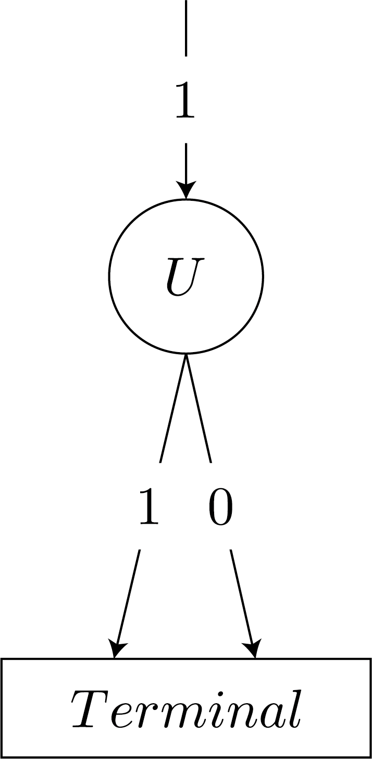
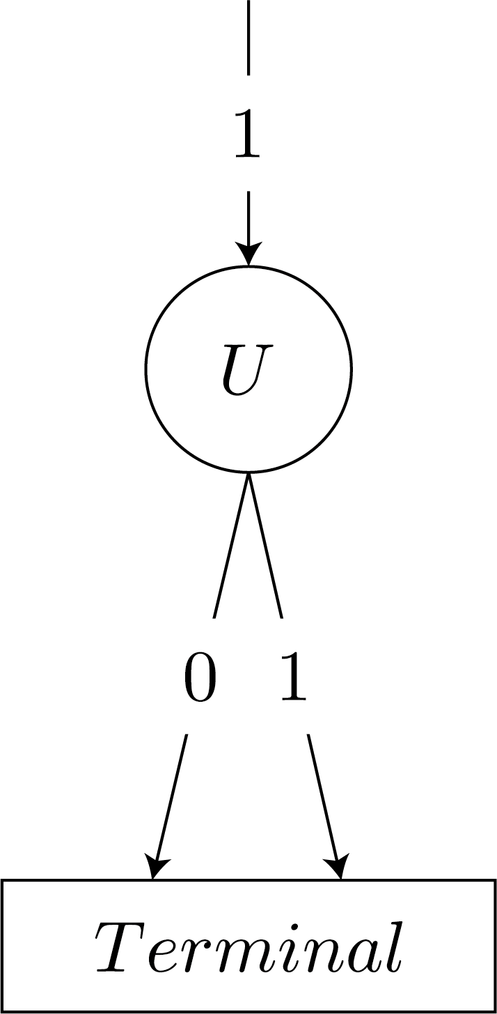

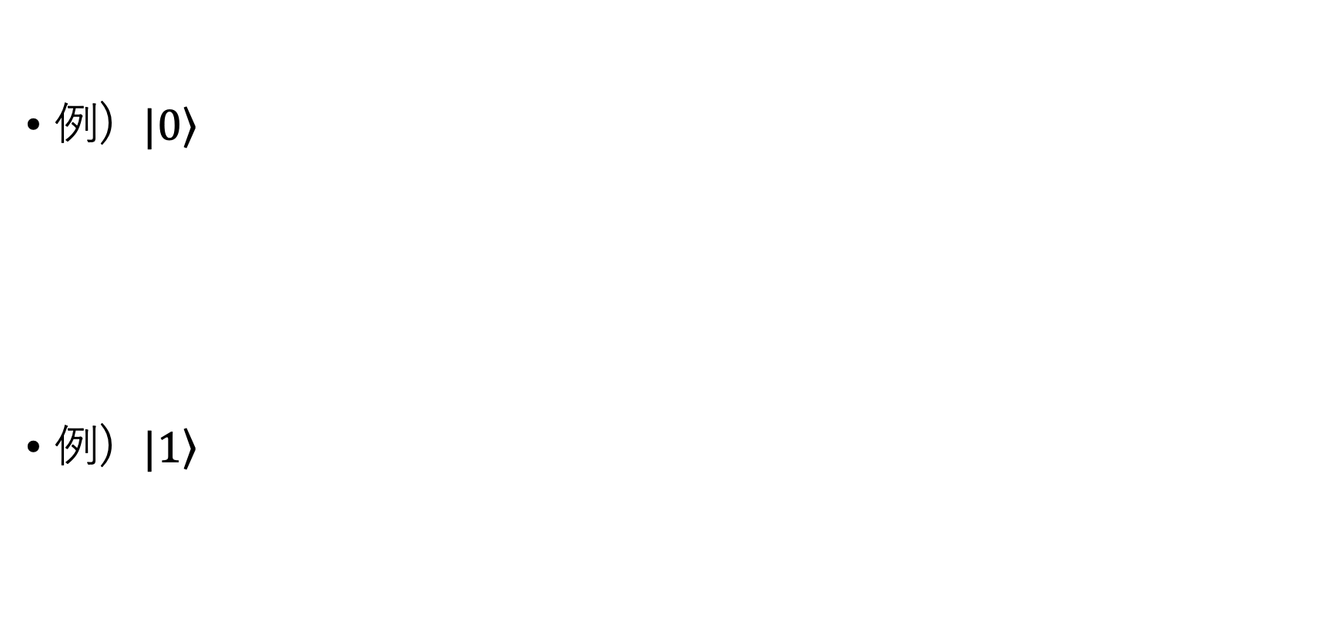

付録: 主なQMDD表現① 量子状態
行列表現
QMDD
例) $|\left.0\right\rangle$
例) $|\left.1\right\rangle$
$$\left(\begin{matrix}1 \\ 0\end{matrix}\right)$$
$$\left(\begin{matrix}0 \\ 1\end{matrix}\right)$$

Slide 24
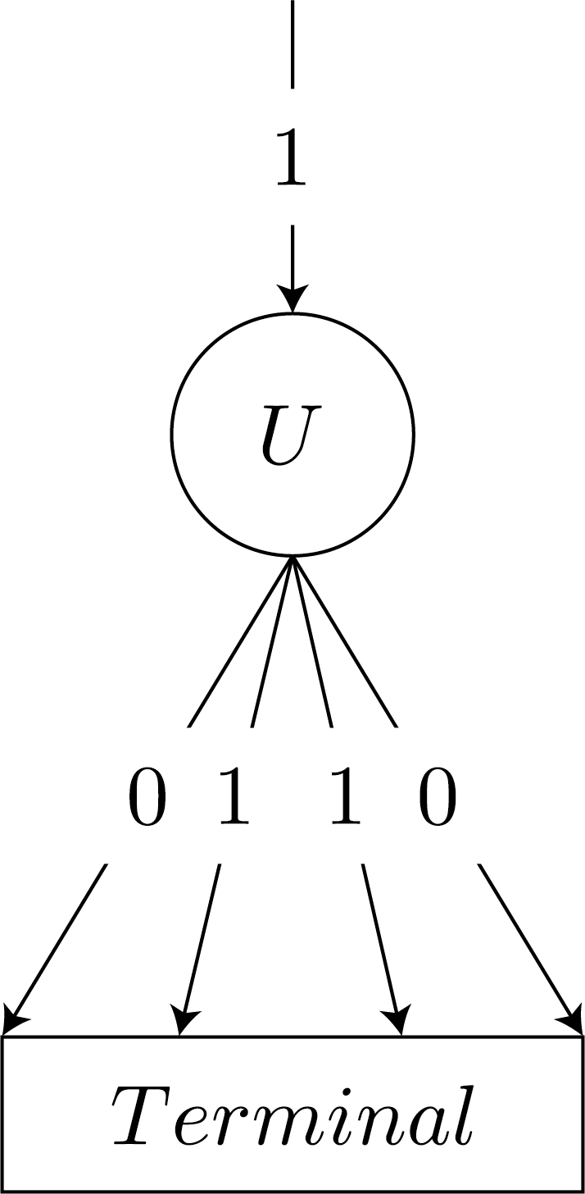
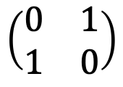

付録: 主なQMDD表現② 単一量子ゲート
行列表現
QMDD
例) $X$ゲート
$$\left(\begin{matrix}0 & 1 \\ 1 & 0\end{matrix}\right)$$

Slide 25
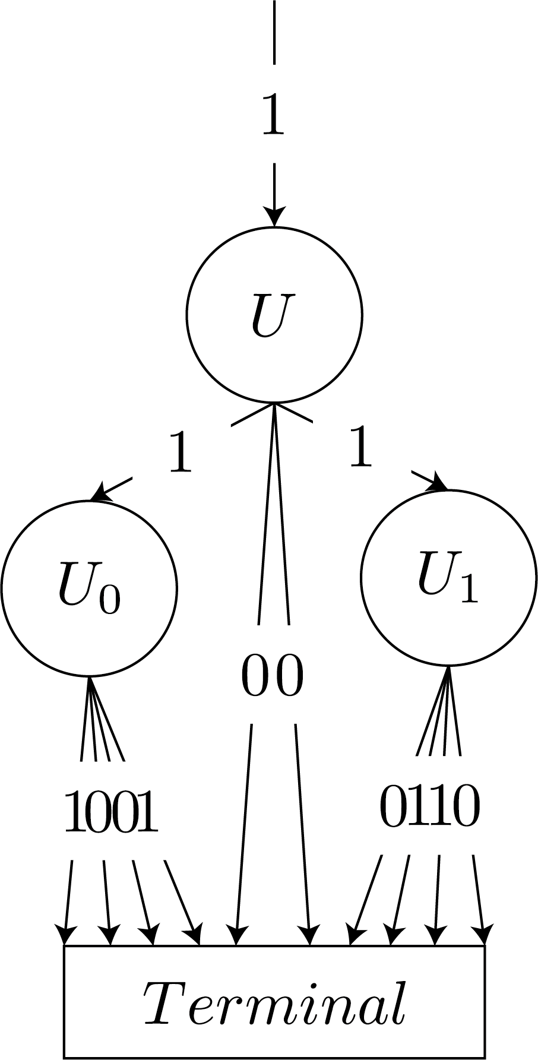
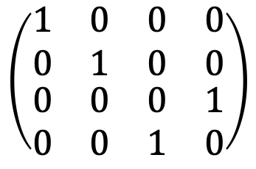

付録: 主なQMDD表現③ 複数量子ゲート
行列表現
QMDD
例) $CNOT$ゲート
$$\left(\begin{matrix}\begin{matrix}1 & 0 \\ 0 & 1\end{matrix} & \begin{matrix}0 & 0 \\ 0 & 0\end{matrix} \\ \begin{matrix}0 & 0 \\ 0 & 0\end{matrix} & \begin{matrix}0 & 1 \\ 1 & 0\end{matrix}\end{matrix}\right)$$

Slide 26
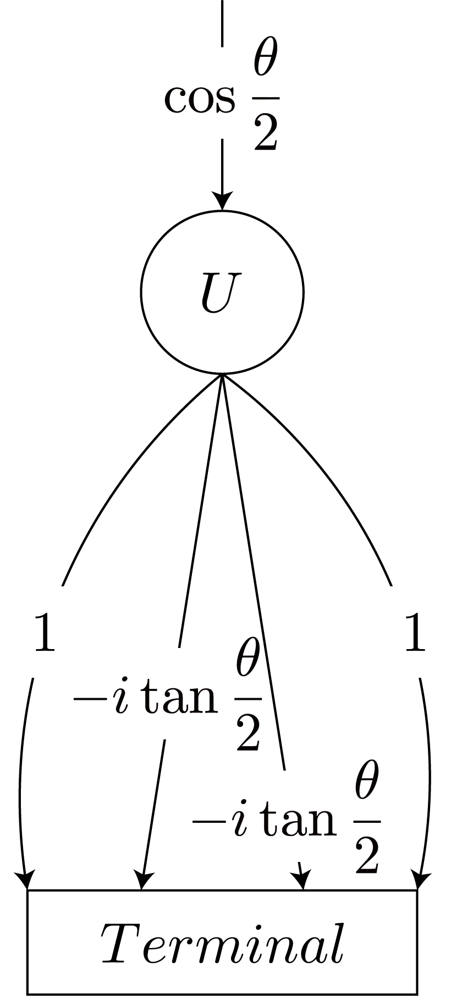
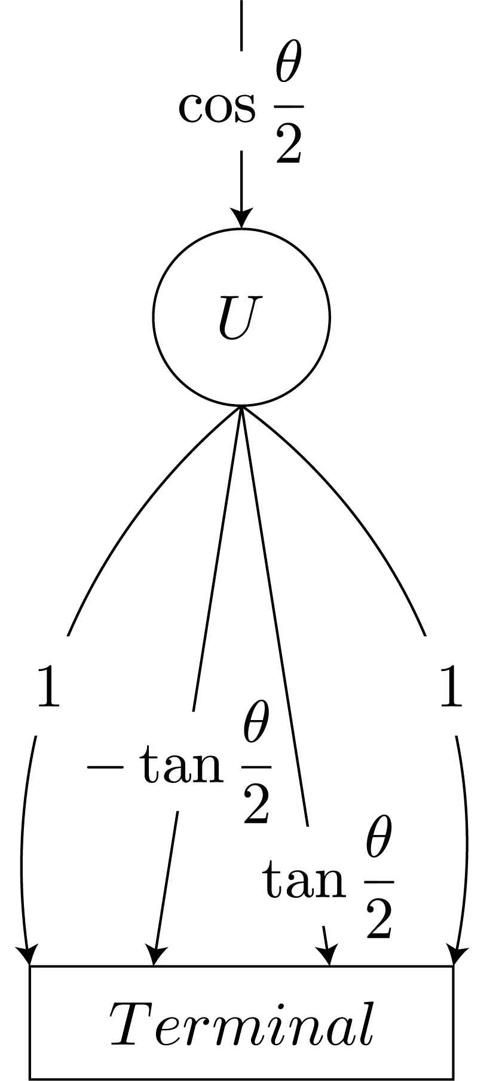
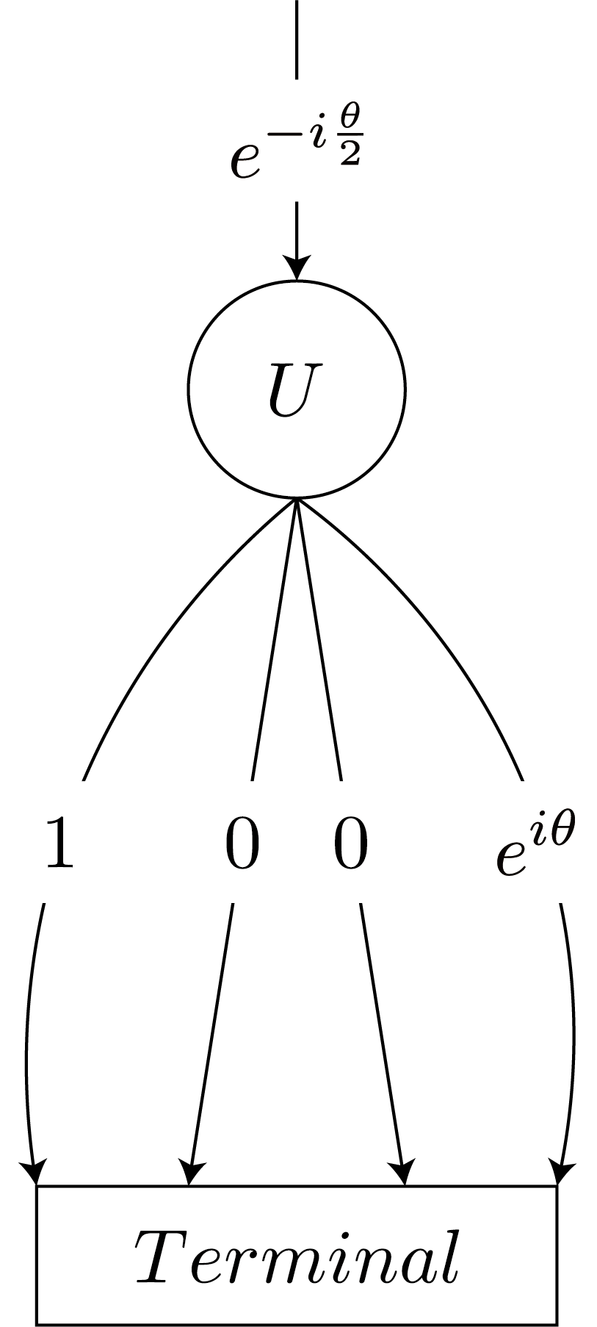



付録: 主なQMDD表現④ 実験で使用したゲート
Rxゲート
Ryゲート
Rzゲート
$$\left(\begin{matrix}cos\frac{θ}{2} & −i sin\frac{θ}{2} \\ −i sin\frac{θ}{2} & cos\frac{θ}{2}\end{matrix}\right)$$
$$\left(\begin{matrix}cos\frac{θ}{2} & −sin\frac{θ}{2} \\ sin\frac{θ}{2} & cos\frac{θ}{2}\end{matrix}\right)$$
$$\left(\begin{matrix}e^{−i\frac{θ}{2}} & 0 \\ 0 & e^{i\frac{θ}{2}}\end{matrix}\right)$$

